Slide 1
L’eterogeneità generazionale e culturale degli anziani
Stefano Poli –DI.S.For.- Università di Genova
Stefano.poli@unige.it

Slide 2
Eterogeneità generazionale della popolazione senior
Almeno tre unità generazionali sono presenti nella popolazione italiana: baby boomer, generazione silente, grandi anziani
 | Baby boomer | Generazione silente | Grandi anziani
Classe di età | 69-78 anni (nati tra il 1946 e metà anni 50) | 79-98 | centenari
Livello medio di istruzione | Buono (+ laureati) | Medio-basso (diplomi e qualifiche) | Basso (scuola dell’obbligo)
Condizioni socioeconomiche medie | Buone | Medie | Basse
Caratteristiche principale lavoro svolto nella vita | Professionalità terziarie | Operai e tecnici | Manuale e meno qualificato
Condizioni medie di salute | Buone | Medie (fragilità e pre-fragilità) | Fragilità
Sistema valoriale prevalente | Individualismo riflessivo | Materialismo sopravvivente | Conservatorismo- tradizionalismo
Aspettative | Longevità e partecipazione | Sostegno e integrazione | Assistenza

Slide 3
Il concetto di generazione
Generazione (aggregazione culturale per sé ) non equivale a coorte (aggregazione cronologica in sè)
una generazione = un insieme di persone, tra loro prossime per età, che condividono una medesima posizione nella storia, vivendo, seppur da prospettive eterogenee, gli stessi eventi sociali e culturali in una specifica fase della vita (Mannheim, 1972)
Effetti degli eventi della storia
atteggiamenti, i valori, le credenze e le aspettative
acquisizione di consapevolezza diffusa, zeitgeist, ma diversa e non sempre garantita
Distinzione tra Boomer di prima e seconda coorte

Slide 4
Schema delle generazioni
Grandi anziani (nati prima del 1926)
Silenti (nati tra il 1926 e il 1945)
Boomer prima corte (nati tra il 1946 e il 1955)
Boomer seconda corte (nati tra il 1956 e il 1965)
Generazione X (nati tra il 1966 e il 1980)
Generazione Y o Millenials (nati tra il 1981 e il 1995)
Generazione Z, I gen, Centennials (nati dopo il 1996)
Definizioni top down e spesso «sulla carta»

Slide 5
Schema delle generazioni secondo Istat, 2016

Slide 6
Le determinanti della zeitgeist nella giovinezza
Gli eventi e le circostanze in cui gli individui sperimentano il passaggio dalla gioventù all’età adulta siano quelli più salienti nella formazione di una consapevolezza generazionale (Pilcher, 1994)
Le esperienze e l’esposizione socioculturale nella giovinezza influenzano lo sviluppo di mappe socio-interpretative, che, a loro volta, avranno un impatto sulle reazioni ai fenomeni sociali nella vita (Vincent, 2005)
Individuazione di una fase precisa compresa tra i 17 e i 23 anni, ovvero nel passaggio dalla prima giovinezza all’età adulta (Schewe e Meredith, 2004)

Slide 7
Le determinanti della zeitgeist nella giovinezza
Gli eventi e le circostanze in cui gli individui sperimentano il passaggio dalla gioventù all’età adulta siano quelli più salienti nella formazione di una consapevolezza generazionale (Pilcher, 1994)
Le esperienze e l’esposizione socioculturale nella giovinezza influenzano lo sviluppo di mappe socio-interpretative, che, a loro volta, avranno un impatto sulle reazioni ai fenomeni sociali nella vita (Vincent, 2005)
Individuazione di una fase precisa compresa tra i 17 e i 23 anni, ovvero nel passaggio dalla prima giovinezza all’età adulta (Schewe e Meredith, 2004)
le identità generazionali sono costruite nel tempo e in forma riflessiva lungo tutte le fasi della vita, come se le persone fossero continuamente immerse in un processo, spesso inconsapevole, di rivalutazione e rielabo-razione del tempo e delle esperienze, tanto quelle che stanno vivendo, quanto quelle che hanno vissuto (Alwin e Krosnick, 1991; Vincent, 2005)

Slide 8
La relazione tra eventi storici, generazioni e valori
Il modello APC, Age-Period-Cohort,
(Attias-Donfut, 1988; Neundorf, Niemi, 2014)
A= effetto di corso della vita
P= effetto di periodo
C= effetto di coorte

Slide 9
L’effetto di corso della vita (A)
L’effetto del corso della vita si riferisce all’influenza che la collocazione dell’individuo in una certa fase del suo ciclo biografico può avere sui suoi comportamenti politici e culturali, nonché sulle condizioni e le possibilità riferite a una specifica fase della vita
l’essere giovane, adulto o anziano; situazioni di passaggio, emancipazione da famiglia di origine, genitorialità; passaggio all’invecchiamento avanzato, ecc.

Slide 10
L’effetto di periodo (P)
Effetto di periodo= eventi e/o tendenze peculiari di un certo momento storico, che influenzano tutte le generazioni e non solo quelle più giovani (Winship, Harding, 2008).
Es. conflitti, boom economici, grandi depressioni, o scoperte scientifiche, nonché all’emergere di nuove forze o attori sociali. con effetti su tutta la popolazione (es. Covid-19), plasmando situazioni e paradigmi, sia individuali sia collettivi.

Slide 11
L’effetto di coorte (C)
Effetto di coorte = l’influenza del periodo di socializzazione nella fase formativa e il suo perdurare oltre la gioventù (Dinas, Stoker, 2014).
Per i Boomer,
prima socializzazione politico-culturale in un periodo indubbiamente dinamico e fe-condo sul piano dei movimenti collettivi, spesso con ruolo attivo (’68)
conserva-zione di comunanze di atteggiamenti, comportamenti o espressioni pro-prie di fasi precedenti e che restano inalterate riproducendosi anche nella prima età avanzata
«“Compagni, Compagne”. Non sono parole vuote o sorpassate. Vorrei tornare a usarle e a rivolgermi così agli altri. Perché, allora, mostravano un desiderio di vivere insieme, qualcosa che si è perso e che andrebbe ritrovato.». (M., 68 anni, laurea)

Slide 12
Profili di anzianità (Poli, 2012)
Edonisti postmaterialisti
Materialisti incerti
Middle upper user
Lower class materialista
Underclass tradizionalista
Underclass laica
Quarta età benestante e riflessiva
Socialmente impegnati

Slide 13
Gli edonisti postmaterialisti
più propensi all’individualismo e alla riflessività espressiva,
caratterizzati da atteggiamenti più secolarizzati
prevalenza di anziani più giovani e del genere maschile
spesso ex operai e impiegati di classe media, da poco ritirati dal lavoro
L’accesso recente al pensionamento e le buone condizioni di salute sembrano indurre a una minore preoccupazione per le necessità primarie
il maggior tempo libero li dispone favorevolmente al leisure e all’espressione di sé in fruizioni più ludiche e disimpegnate
migliore socializzazione complessiva e una relazionalità più ampia e differenziata
Vanno più spesso al bar, al cinema o a teatro e si conservano in pratiche più salutiste con una più frequente attività sportiva

Slide 14
I materialisti incerti
marcata preoccupazione verso i bisogni primari abbinata a espressioni d’insicurezza esistenziale e a un certo disancoramento complessivo
Condizioni economiche adeguate
progressivo declino dei tradizionali elementi di embedding (valori religiosi, ideali politici, centralità della famiglia, sicurezza del posto di lavoro ecc.)
al contempo tali perdite sembrano concretizzarsi in un’apprensione quasi costante verso la sicurezza economica ed esistenziale, per sé e i familiari più prossimi
polarizzazione survivalist espressione d’insicurezza
declinazione dell’unsichereit baumaniana dove il senso di quotidiana incertezza raggiunge il suo picco nell’unsafety, riflettendo una diffusa angoscia sopravvivente, pienamente in linea con una propensione più materialista

Slide 15
I middle-upper user
Caratteristiche socio-economiche e dal livello d’istruzione medio alti
anziani più giovani, ex dipendenti della classe di servizio più elevata o liberi professionisti non più in attività
più consistente percezione di entitlement e diritti a migliori prestazioni
più manifeste esigenze di fruizione e servizio
più concentrato su una fruizione passiva, in qualità di utenti e beneficiari, piuttosto che su forme di volontariato partecipe o di dinamismo associativo
Il consumo culturale è significativo, qualitativamente elevato ed esigente

Slide 16
La lower class materialista
concentrata sui beni primari e la salute
Disagio socioeconomico
Età più avanzata e le condizioni di salute percepite delineano maggior precarietà fisica e un più urgente bisogno di assistenza
La loro emarginazione si lega anche al contesto, infatti, la consistenza del profilo aumenta proporzionalmente nelle zone più periferiche dei quartieri con maggior disagio sociale
minori opportunità di socializzazione, spesso limitate all’andare al bar (più ridotta la frequentazione di associazioni), oppure passando buona parte del proprio tempo libero davanti al televisore.
Gioco d’azzardo

Slide 17
L’underclass tradizionalista (7,9% del campione) e l’underclass secolarizzata(10,3% del campione)
grandi vecchi, prevalentemente donne vedove, che vivono da sole o con altri anziani in famiglie senza struttura
classe operaia meno qualificata e poco istruita o in lavori non specializzati
maggiori difficoltà economiche e di uno stato di salute più precario
L’elevato rischio di emarginazione e le evidenti condizioni d’isolamento attestano una profonda fragilità dove l’isolamento sociale concorre ad aumentare il significativo grado di povertà relativa anche rispetto ad altri anziani residenti nella zona
Tradizionalisti protezione dell’associazionismo religioso
Secolarizzati più marginalizzati

Slide 18
La Quarta età benestante e riflessiva
tipicamente composta da donne vedove, sole e più in là con gli anni, forse più affette dai fastidi dell’età avanzata, ma in condizioni economiche più che dignitose
tensione a fruire degli anni rimasti, appagando l’espressività personale, elevata riflettività
titolo di studio più elevato si combina con traiettorie biografico- lavorative che rispecchiano un ceto medio o medio-alto (frequente l’occupazione impiegatizia o nell’insegnamento)
Fruizione socioculturale abbastanza ricca. Leggono libri, frequentano biblioteche e circoli culturali, seguono la programmazione teatrale, praticano regolarmente hobby creativi e non disdegnano occasioni turistiche, quali gite e viaggi organizzati

Slide 19
La middle class socialmente impegnata
marcato orientamento collettivista e in adeguate condizioni economiche
Volontariato e impegno sociale
Da riflettività a riflessività dialogica
si tratta spesso di anziani più giovani e in forze, in grado di impegnarsi attivamente, non di meno, come vedremo meglio più avanti, a questo profilo appartengono anche soggetti di età più avanzata, che mantengono un forte senso di partecipazione e una spiccata vocazione mutualistica e solidale

Slide 20
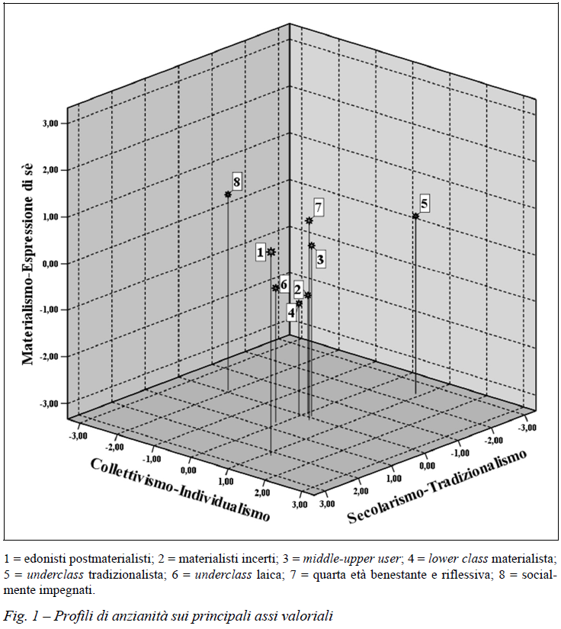

Slide 21
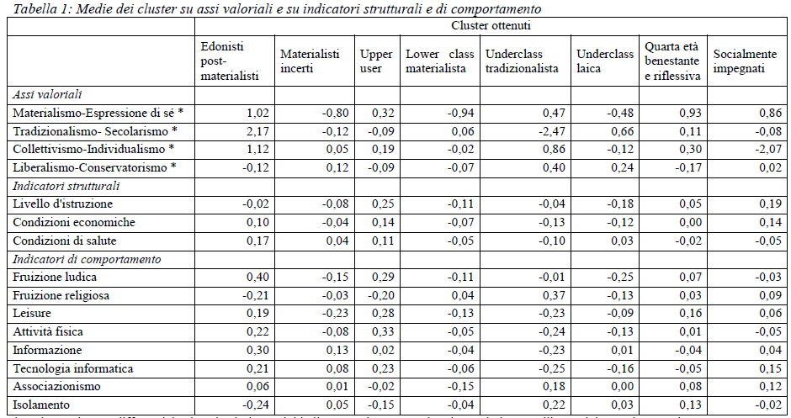

Slide 22
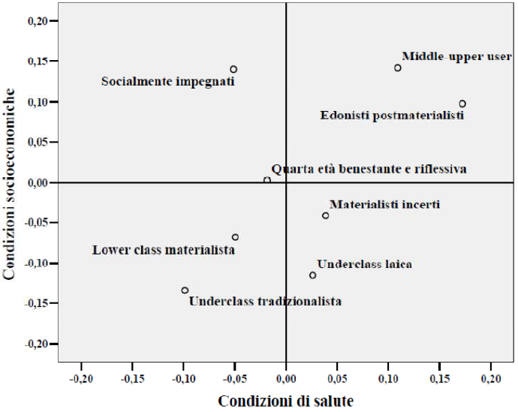
Profili di anzianità tra condizioni economiche e salute

